Slide 1



企画書
The first victim of change is innocence.
Freewheel Exciter
Emblem of the Bullet Presents
タイトル：Freewheel Exciter (フリーホイール・エキサイター)
ジャンル：ストラテジーRPG 開発：Unity5.6 機種：PC ターゲット：SRPGマニア
Notes:
戦争映画のポスターみたくしたいな…

Slide 2
目次
コンセプト
ゲームの流れ/ゲーム画面
職業/武器紹介
消費アイテム
スキル
ストーリー/世界観
セールスポイント
・・・3P
・・・4～6P
・・・7～13P
・・・14P
・・・15P
・・・16P
・・・17P
以下から画像をお借りしました
びたちー素材館：http://www.vita-chi.net/sozai1.htm
とりのすみか。：http://tori.aikotoba.jp/index.html
シルエットデザイン：http://kage-design.com/wp/
Game-icons.net：http://game-icons.net/
Notes:
Assassination - Bullet - Cigarettes

Slide 3
コンセプト
銃火器×近未来×サバイバル
FPS感覚のストラテジーRPG
近未来の世界観で行うSRPG
豊富な射程×武器×スキルを活かして
迫りくる敵を倒し、マップをクリアせよ！

Slide 4


ゲームの流れ
章前会話
編成準備
1章
ユニット選択
アイテム整理
マップ確認
セーブ
出撃
主人公
勝利条件
敗北条件
次の敵はどいつだ？
startで戦闘開始
ストーリー会話からスタート
章単位でマップを攻略していく
攻略に入る前にユニットの
調整などを行おう
ゲーム本編へ

Slide 5
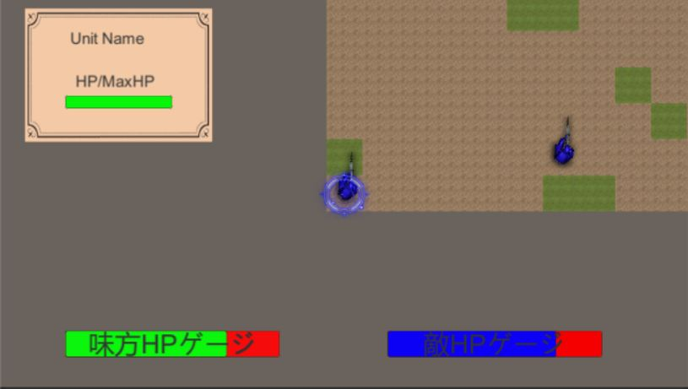
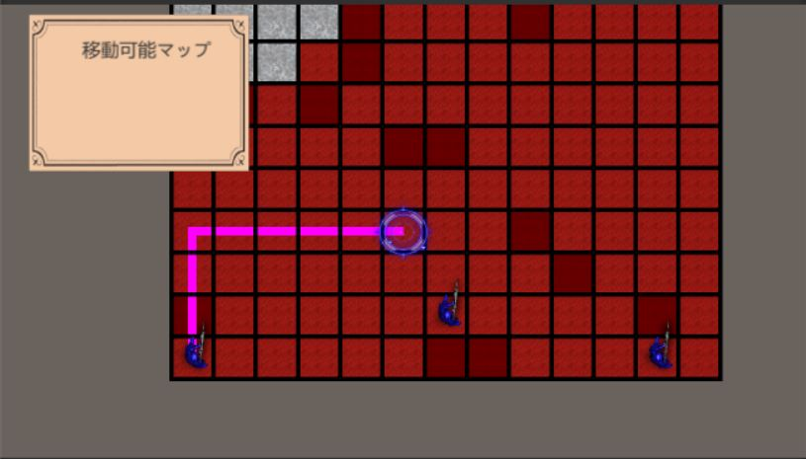

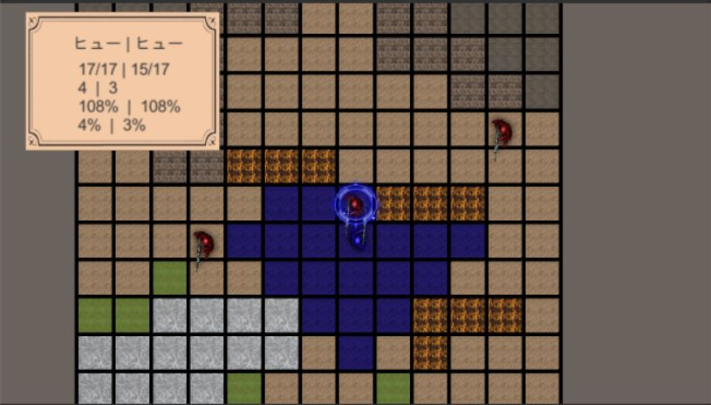
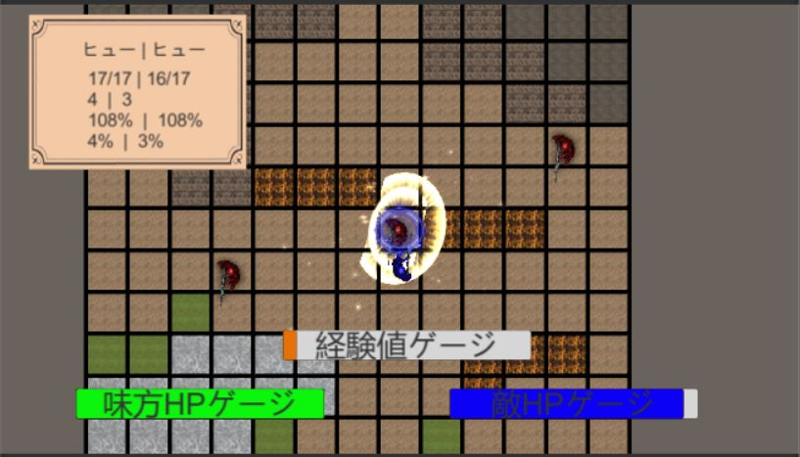
バトル画面
ステージマップ
移動
イベント
村人
助けてくれたお礼です
戦闘
ボス戦
1手1手交互に動かす将棋型ターン制
レベルアップ
章後会話
レベルアップ！
HP+1 力+1 守備+1
次の章へ
主人公
俺たちの勝利だ！

Slide 6
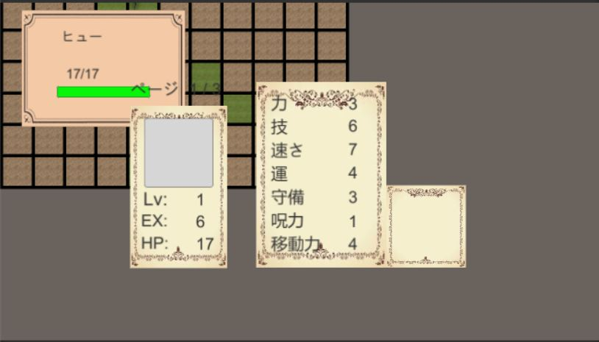
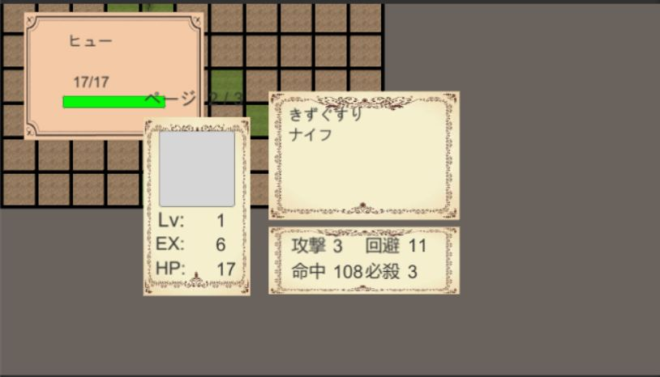
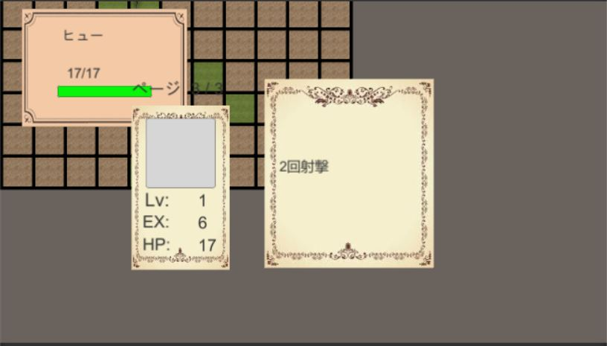
ステータス画面
基本ステータス
アイテム
スキル
Notes:
ステータス類にlvとかHPの説明

Slide 7
職業と武器
ゲームに登場する数多くの職業と武器。その長所を生かして戦術を練るのがプレイヤーの仕事です。
このゲームの花形【ガンナー】
近接攻撃を得意とする【ファイター】
厚い鎧をまとった【ソルジャー】
強力な一撃を武器とする【マーセナリー】
バイクを乗りこなす機動兵【ライダー】
地形を無視して移動できる【パイロット】
ユニット毎の詳細は次ページから
Notes:
職業の説明が長いので、第二の目次の役割を果たす
仮テキスト 画像を用意しよう

Slide 8





ガンナー/銃器
ガンナー → スナイパー
銃を扱う者たち。
技が高く、遠距離攻撃が得意
銃器
射程の種類が多い
弾丸で耐久を計る特殊な武器

Slide 9



ガンナー/銃の種類＋短剣
ハンドガン：軽くて命中しやすいが他の能力は低い
アサルト：射程と威力が伸びるが命中は落ちる
スナイパー：使用制限があるが超遠距離攻撃ができる
グレネード：一発きりだが最大火力
サブマシンガン：低威力低命中で連射する
ガトリング：リロードの手間があるが超連射武器
短剣
ガンナーのサブ武器
状態異常やデバフを付与する
Notes:
ダガーとか毒ぬられているやつとか
状態異常とデバフは別ページで説明？

Slide 10





ファイター/拳
ファイター → マーシャル
己の拳を武器に戦う闘士。
力と速さに優れる
拳
二回攻撃できる
必殺の一撃が出やすい
攻撃力が使用者の力に強く依存する
Notes:
ナックル系とか

Slide 11




ソルジャー/槍
ソルジャー → ジェネラル
鎧に身を包んだ雇われ兵士
高い守備を誇るが敏捷性に劣る
槍
最もオーソドックスな近接武器
射程や特攻が豊富
Notes:
投げる系、長い系

Slide 12




マーセナリー/斧
マーセナリー → ウォーリア
力自慢の傭兵
強力な斧での攻撃を得意とする
斧
ずば抜けた火力
破壊できる地形を迅速に処理
Notes:
投斧系、ハンマー

Slide 13




乗り物兵
ライダー → モーターヘッド
高い移動力を持つバイク兵
ヒットアンドアウェイが得意
パイロット → キャプテン
ヘリコプターに乗って戦う空中兵士
地形の影響を受けない

Slide 14
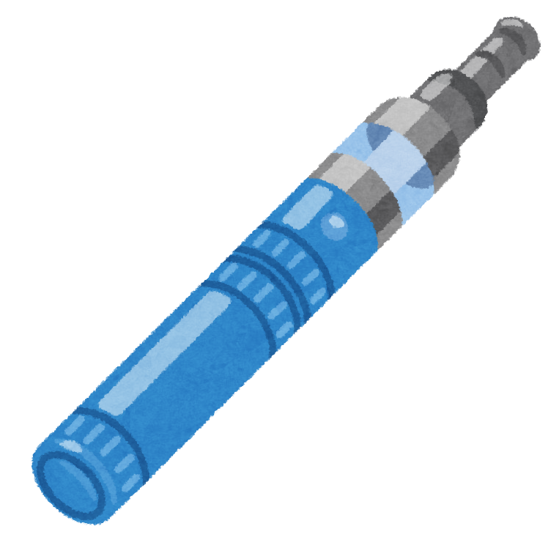




消費アイテム
5種類の回復アイテムを使って戦場を生き抜け
【シガレット】3～5ターンの間HP自動小回復
【布類】 HP大回復
【クスリ】 状態異常回復
【葉っぱ】 HP/状態異常全回復
【水分】 他アイテムの効果を上げる

Slide 15



スキル
ユニットは汎用スキルと専用スキルを持つ
任意発動、常時発動、確率発動の3種類
汎用スキル：兵種毎のスキルで4つ(乗り物兵は2つ)レベルアップで覚える
専用スキル：ユニット固有のスキルで強力なものが多い
命中+10
ドレインバレット
キャンセル
単純なステータスアップや 反撃時にのみ効果を発揮するもの 周囲の味方を強化するものなどがある

Slide 16


ストーリー導入部
2100年の地球は二つの世界に分けられていた
強大国家が立ち並ぶ地上世界ハイランド 暗殺組織が闊歩する地下帝国ローマニア
主人公ヒュー・エヴァンスは暗殺組織JPZに所属する暗殺者 組織長は実父のレナード、彼からは愛情を受けずに育った
親友のアインと訓練に励む中、一通の手紙が届く
「親愛なる息子よ お前に命令を与える 敵対組織を撃滅し、上の世界ハイランドを目指せ 私はそこで待っている…」
ヒューはこの言葉に乗り、部隊を結成して上の世界を目指す…

Slide 17
セールスポイント
豊富な職業と武器とスキルで幅広い戦略性
消費アイテムをうまく使わないと死ぬ
ストイックな難易度
近未来で行う新しい感覚のストラテジー

